Slide 1

Angular JS
Rich Internet Application by Google
V 01

Slide 2
Introduction &
Modalités pratiques

Slide 3
Votre formateur
Nom
Expérience
Front/Angular JS
Consultant
Viseo
Notes:
Je m’appel David KOSS, j’ai 32 ans et je travail dans le Web depuis 14 ans.
J’ai touché à beaucoup de domaines : Design, Conception, Pilotage.
J’ai été Product Owner pendant 4 ans, je suis membre actif certifié de la Scrum Alliance
et je me dédis aujourd’hui à accompagner la réussite de projets Agile.

Slide 4
Qui êtes vous ?
Votre nom ?
Vous et
le RiA ?
Vous et cette formation ?

Slide 5






Notre environnement
Notes:
Quelques détails pratiques avant de commencer…
Quelqu’un a-t-il des contraintes particulières (horaires…) ?

Slide 6
Introduction à Angular JS

Slide 7





Architecture Web classique
Affichage
Animation
Services
Persistence

Slide 8
Architecture Web-Ajax
Affichage
Animation
Services
Persistence
Animation

Slide 9
Architecture Web Rich Internet Application
Affichage
Animation
Services
Persistence

Slide 10
Modèle Model View/Controller
Controller
Model
Back
Vue
Notes:
Jeux olympiques de Mexico en 68
A votre avis, quelle était la hauteur maximale du saut en hauteur ? 2m22

Slide 11
Modèle Model View/Presenter
Vue
Presenter
Model
Back
Notes:
Jeux olympiques de Mexico en 68
A votre avis, quelle était la hauteur maximale du saut en hauteur ? 2m22

Slide 12

Les bénéfices attendus
Une application Single Page Application (SPA)
Une concision exemplaire
Le code à écrire est celui « à valeur ajoutée »
La présentation se fait en HTML5/CSS
Le code HTML reste éditable par des outils du marché
Une solution de test intégrée
Notes:
Jeux olympiques de Mexico en 68
A votre avis, quelle était la hauteur maximale du saut en hauteur ? 2m22

Slide 13
La « philosophie » Angular
Data-driven (via le Data-binding)
Programmation déclarative
Séparation des responsabilités
Injection de dépendance
Extensibilité
Notes:
Jeux olympiques de Mexico en 68
A votre avis, quelle était la hauteur maximale du saut en hauteur ? 2m22

Slide 14
L’application Angular minimale
<!DOCTYPE html>
<html ng-app>
<body>
<h1>Hello {{1 + 2}}</h1>
<script src="https://ajax.googleapis.com/ajax/libs/angularjs/1.2.19/angular.js">
</script>
</body>
</html>
Hello 3
Notes:
Jeux olympiques de Mexico en 68
A votre avis, quelle était la hauteur maximale du saut en hauteur ? 2m22

Slide 15
L’application Hello World
<!DOCTYPE html>
<html>
<body ng-app>
<input type="text"
ng-model="name"
placeholder="Enter your name">
<h1>Hello <span ng-bind="name"></span></h1>
<script
src="https://ajax.googleapis.com/ajax/libs/angularjs/1.2.19/angular.js">
</script>
</body>
</html>
VISEO
Hello VISEO
Notes:
Jeux olympiques de Mexico en 68
A votre avis, quelle était la hauteur maximale du saut en hauteur ? 2m22

Slide 16
TP 1-1 : Premiers pas avec Angular
Ecrire l’application Hello World avec Notepad
Notes:
Jeux olympiques de Mexico en 68
A votre avis, quelle était la hauteur maximale du saut en hauteur ? 2m22

Slide 17
TP 1-2 : Premiers pas avec Angular
Installer WebStorm
Installer/configurer Angular dans WebStorm
Faire fonctionner l’application Hello World
Notes:
Jeux olympiques de Mexico en 68
A votre avis, quelle était la hauteur maximale du saut en hauteur ? 2m22

Slide 18
Les bases d’Angular

Slide 19
Organisation d’un programme Angular JS
Module ng-route
Module ng-http
Module MyApp
Controller
Controller
Controller
Filter
Module MyModule
Controller
Filter
Directive
Service
Directive
Controller
Directive
Service
Directive
Service
Directive
Notes:
Jeux olympiques de Mexico en 68
A votre avis, quelle était la hauteur maximale du saut en hauteur ? 2m22

Slide 20
Modules et fichiers .js
Myapp1.js
Myapp2.js
Module MyApp
Module MyApp
Module Mymodule
Controller
Controller
Controller
Controller
Controller
Filter
Controller
Directive
Service
Service
Directive
Service
Notes:
Jeux olympiques de Mexico en 68
A votre avis, quelle était la hauteur maximale du saut en hauteur ? 2m22

Slide 21
Notre premier module
<html ng-app="notesApp">
<head><title>Hello AngularJS</title></head>
<body>
Hello {{1 + 1}}nd time AngularJS
<script
src="https://ajax.googleapis.com/ajax/libs/angularjs/1.2.19/angular.js">
</script>
<script type="text/javascript">
angular.module('notesApp', []);
</script>
</body>
</html>
Notes:
Jeux olympiques de Mexico en 68
A votre avis, quelle était la hauteur maximale du saut en hauteur ? 2m22

Slide 22
Notre premier controller
<html ng-app="notesApp">
<head><title>Hello AngularJS</title></head>
<body ng-controller="MainCtrl">
Hello {{1 + 1}}nd time AngularJS
<script
src="https://ajax.googleapis.com/ajax/libs/angularjs/1.2.19/angular.js">
</script>
<script type="text/javascript">
angular.module('notesApp', [])
.controller('MainCtrl', [function() {
// Le code du controller ici
console.log('MainCtrl has been created');
}]);
</script>
</body>
</html>
Notes:
Jeux olympiques de Mexico en 68
A votre avis, quelle était la hauteur maximale du saut en hauteur ? 2m22

Slide 23
Un premier controller « utile »
<html ng-app="notesApp">
<head><title>Notes App</title></head>
<body ng-controller="MainCtrl as ctrl">
{{ctrl.helloMsg}} AngularJS.
<br/>
{{ctrl.goodbyeMsg}} AngularJS
<script
src="https://ajax.googleapis.com/ajax/libs/angularjs/1.2.19/angular.js">
</script>
<script type="text/javascript">
angular.module('notesApp', [])
.controller('MainCtrl', [function() {
this.helloMsg = 'Hello ';
var goodbyeMsg = 'Goodbye ';
}]);
</script>
</body>
</html>
Notes:
Jeux olympiques de Mexico en 68
A votre avis, quelle était la hauteur maximale du saut en hauteur ? 2m22

Slide 24
N’y aurait-il pas une petite erreur ?
Hello Angular JS
Angular JS
Où est passé le Goodbye ?
Notes:
Jeux olympiques de Mexico en 68
A votre avis, quelle était la hauteur maximale du saut en hauteur ? 2m22

Slide 25
ng-click : apportons un peu de dynamisme
<html ng-app="notesApp">
<head><title>Notes App</title></head>
<body ng-controller="MainCtrl as ctrl">
{{ctrl.message}} AngularJS.
<button ng-click="ctrl.changeMessage()">
Change Message
</button>
<script
src="https://ajax.googleapis.com/ajax/libs/angularjs/1.2.19/angular.js">
</script>
<script type="text/javascript">
angular.module('notesApp', [])
.controller('MainCtrl', [function() {
this.message= 'Hello ';
this.changeMessage = function() {
this.message = 'Goodbye';
};
}]);
</script>
</body>
</html>
Notes:
Jeux olympiques de Mexico en 68
A votre avis, quelle était la hauteur maximale du saut en hauteur ? 2m22

Slide 26
Le message ne change pas. Pourquoi ?
Hello Angular JS
Change message
Attention au « this » de Javascript !
Notes:
Jeux olympiques de Mexico en 68
A votre avis, quelle était la hauteur maximale du saut en hauteur ? 2m22

Slide 27
Bonne pratique : utiliser systématiquement « self »
<script type="text/javascript">
angular.module('notesApp', [])
.controller('MainCtrl', [function() {
var self = this;
self.message= 'Hello ';
self.changeMessage = function() {
self.message = 'Goodbye';
};
}]);
</script>
Notes:
Jeux olympiques de Mexico en 68
A votre avis, quelle était la hauteur maximale du saut en hauteur ? 2m22

Slide 28
ng-repeat : pour travailler avec les tableaux
<html ng-app="notesApp">
<head><title>Notes App</title></head>
<body ng-controller="MainCtrl as ctrl">
<div ng-repeat="note in ctrl.notes">
<span class="label"> {{note.label}}</span>
<span class="status" ng-bind="note.done"></span>
</div>
<script
src="https://ajax.googleapis.com/ajax/libs/angularjs/1.2.19/angular.js">
</script>
<script type="text/javascript">
angular.module('notesApp', [])
.controller('MainCtrl', [function() {
var self = this;
self.notes = [
{id: 1, label: 'First Note', done: false},
{id: 2, label: 'Second Note', done: false},
{id: 3, label: 'Done Note', done: true},
{id: 4, label: 'Last Note', done: false}
];
}]);
</script>
</body>
</html>
Notes:
Jeux olympiques de Mexico en 68
A votre avis, quelle était la hauteur maximale du saut en hauteur ? 2m22

Slide 29
Duplication des lignes
First Note false
Second Note false
Done Note true
Last Note false
<div ng-repeat="note in ctrl.notes">
<span class="label"> {{note.label}}</span>
<span class="status" ng-bind="note.done"></span>
</div>
Notes:
Jeux olympiques de Mexico en 68
A votre avis, quelle était la hauteur maximale du saut en hauteur ? 2m22

Slide 30
TP 2-1 : Initier notre QCM
Javascript
HTML 5
Angular
HTML 5 sélectionné
Créer un tableau de questionnaires
Afficher ce tableau
Si un clique sur un questionnaire, il devient le QCM courant
Afficher quel est le QCM courant
Notes:
Jeux olympiques de Mexico en 68
A votre avis, quelle était la hauteur maximale du saut en hauteur ? 2m22

Slide 31
ng-bind et ng-cloak : pour éviter des glitches au démarrage
Peut apparaître fugacement au chargement de l’application/template
{{ctrl.message}} AngularJS.
<span ng-bind="ctrl.message"></span> AngularJS.
<span ng-cloak>{{ctrl.message}}</span> AngularJS.
Notes:
Jeux olympiques de Mexico en 68
A votre avis, quelle était la hauteur maximale du saut en hauteur ? 2m22

Slide 32
ng-show et ng-hide : montrer/cacher
<body ng-controller="MainCtrl as ctrl">
<div ng-repeat="note in ctrl.notes">
<span> {{note.label}}</span>
<span ng-show="note.assignee" ng-bind="note.assignee"></span>
</div>
<script
src="https://ajax.googleapis.com/ajax/libs/angularjs/1.2.19/angular.js">
</script>
<script type="text/javascript">
angular.module('notesApp', []).controller('MainCtrl', [
function() {
var self = this;
self.notes = [
{label: 'First Note', done: false, assignee: ‘Pierre'},
{label: 'Second Note', done: false},
{label: 'Done Note', done: true},
{label: 'Last Note', done: false, assignee: ‘Paul'}
];
}
]);
</script>
</body>
</html>
First Note Pierre
Last Note Paul
Notes:
Jeux olympiques de Mexico en 68
A votre avis, quelle était la hauteur maximale du saut en hauteur ? 2m22

Slide 33
ng-class : jouer avec le CSS
<html ng-app="notesApp">
<head><title>Notes App</title>
<style>
.done {
background-color: green;
}
.pending {
background-color: red;
}
</style>
</head>
<body ng-controller="MainCtrl as ctrl">
<div ng-repeat="note in ctrl.notes“ ng-class="ctrl.getNoteClass(note.done)">
<span class="label"> {{note.label}}</span>
<span class="assignee" ng-show="note.assignee" ng-bind="note.assignee">
</span>
</div>
<script src="https://ajax.googleapis.com/ajax/libs/angularjs/1.2.19/angular.js"></script>
<script type="text/javascript">
angular.module('notesApp', []).controller('MainCtrl', [
function() {
var self = this;
self.notes = […];
self.getNoteClass = function(status) {
return {
done: status,
pending: !status
};
};
}]);
</script>
</body>
</html>
Notes:
Jeux olympiques de Mexico en 68
A votre avis, quelle était la hauteur maximale du saut en hauteur ? 2m22

Slide 34
ng-class : jouer avec le CSS
Si l’expression retourne une chaine de caractères
  Elle donne la liste des classes CSS à appliquer
Si l’expression retourne un objet
  Tous les champs de l’objet sont évalués
    Pour les champs « vrais », la classe est ajoutée
    Pour les champs « faux », la classe est retirée
Notes:
Jeux olympiques de Mexico en 68
A votre avis, quelle était la hauteur maximale du saut en hauteur ? 2m22

Slide 35
TP 2-2 : Affiner notre QCM
Ajouter des questions à chaque QCM
Ajouter des réponses à chaque question
Lorsqu’un QCM est sélectionné, la première question apparaît sous la liste. Elle présente la liste des réponses possibles.
Quand on sélectionne une réponse, l’application passe automatiquement à la question suivante.
Quand on a atteint la dernière question, le résultat est affiché
Notes:
Jeux olympiques de Mexico en 68
A votre avis, quelle était la hauteur maximale du saut en hauteur ? 2m22

Slide 36
TP 2-2 : Affiner notre QCM
Javascript
HTML 5
Angular
Javascript sélectionné
1ère question : le mot clé this représente:
L’objet fonction lui-même
L’objet qui contient la fonction
Un objet de contexte (window par défaut)
Notes:
Jeux olympiques de Mexico en 68
A votre avis, quelle était la hauteur maximale du saut en hauteur ? 2m22

Slide 37
TP 2-2 : Affiner notre QCM
Javascript
HTML 5
Angular
Javascript sélectionné
Bravo, vous avez 12 réponses justes sur 15 !
Notes:
Jeux olympiques de Mexico en 68
A votre avis, quelle était la hauteur maximale du saut en hauteur ? 2m22

Slide 38
TP 2-3 : Affiner notre QCM
Quand on a répondu à un questionnaire, celui-ci apparaît dans la liste avec une autre couleur
Faire un mode « replay » si l’on selectionne un questionnaire déjà rempli.
  Les questions apparaissent les unes après les autres.
  La bonne réponse pour chaque question apparaît en vert
  Si la réponse de l’utilisateur n’était pas correcte, elle doit apparaître en rouge
  On clique sur n’importe quelle réponse pour passer à la question suivante
Notes:
Jeux olympiques de Mexico en 68
A votre avis, quelle était la hauteur maximale du saut en hauteur ? 2m22

Slide 39
TP 2-3 : Affiner notre QCM
Javascript
HTML 5
Angular
Javascript rejoué
1ère question : le mot clé this représente:
L’objet fonction lui-même
L’objet qui contient la fonction
Un objet de contexte (window par défaut)
Notes:
Jeux olympiques de Mexico en 68
A votre avis, quelle était la hauteur maximale du saut en hauteur ? 2m22

Slide 40
ng-repeat : on peut aussi travailler sur des objets
Les champs sont triées par ordre alphabétique
<html ng-app="notesApp">
<head><title>Notes App</title></head>
<body ng-controller="MainCtrl as ctrl">
<div ng-repeat="(author, note) in ctrl.notes">
<span class="label"> {{note.label}}</span>
<span class="author" ng-bind="author"></span>
</div>
<script src="https://ajax.googleapis.com/ajax/libs/angularjs/1.2.19/angular.js"></script>
<script type="text/javascript">
angular.module('notesApp', [])
.controller('MainCtrl', [function() {
var self = this;
self.notes = {
shyam: {
id: 1,
label: 'First Note',
done: false
},
Misko: {
id: 3,
label: 'Finished Third Note',
done: true
},
brad: {
id: 2,
label: 'Second Note',
done: false
}
};
}]);
</script>
</body>
</html>
Notes:
Jeux olympiques de Mexico en 68
A votre avis, quelle était la hauteur maximale du saut en hauteur ? 2m22

Slide 41
ng-repeat : « helper » variables
<div ng-repeat="note in ctrl.notes">
<div>First Element: {{$first}}</div>
<div>Middle Element: {{$middle}}</div>
<div>Last Element: {{$last}}</div>
<div>Index of Element: {{$index}}</div>
<div>At Even Position: {{$even}}</div>
<div>At Odd Position: {{$odd}}</div>
<span class="label"> {{note.label}}</span>
<span class="status" ng-bind="note.done"></span>
<br/><br/>
</div>
Notes:
Jeux olympiques de Mexico en 68
A votre avis, quelle était la hauteur maximale du saut en hauteur ? 2m22

Slide 42
ng-repeat : répéter plusieurs éléments
<table>
<tr ng-repeat-start="note in ctrl.notes">
<td>{{note.label}}</td>
</tr>
<tr ng-repeat-end>
<td>Done: {{note.done}}</td>
</tr>
</table>
First Note
true
Second Note
true
Last Note
false
Notes:
Jeux olympiques de Mexico en 68
A votre avis, quelle était la hauteur maximale du saut en hauteur ? 2m22

Slide 43
TP 2-4 : Affiner notre QCM
Ajouter des boutons « précédant » et « suivant » sous chaque question
  En mode « normal », ces boutons permettent de naviguer dans le questionnaire sans toucher aux réponses éventuellement apportées
  Le bouton précédant n’apparait pas sur la première question
  Le bouton suivant n’apparait pas sur la dernière question, à la place, apparait un bouton « évaluer »
  En mode « replay », il faudra utiliser ces boutons pour naviguer (le click sur une option n’est plus accepté)
Notes:
Jeux olympiques de Mexico en 68
A votre avis, quelle était la hauteur maximale du saut en hauteur ? 2m22

Slide 44
Scopes

Slide 45
Les « scopes » sont les objets « racines » des chemins Angular
En voie de dépréciation
En concurrence avec les controller
Indispensables dans certains cas, où des objets sont « déposés » sur le scope par Angular
  Les forms « nommées » (voir chapitre suivant)
  Les controllers « nommés » (eh oui !)
Disposent de méthodes indispensables pour une utilisation avancée
  $scope.$watch
  $scope.$on
  …
Avant Angular 2, on ne peut les ignorer
Notes:
Jeux olympiques de Mexico en 68
A votre avis, quelle était la hauteur maximale du saut en hauteur ? 2m22

Slide 46
Les scopes au centre de l’architecture Angular
Controller
prépare
DOM
Note
label
Scope
<span class="label"> {{note.label}}</span>
Notes:
Jeux olympiques de Mexico en 68
A votre avis, quelle était la hauteur maximale du saut en hauteur ? 2m22

Slide 47
Les controllers sont accessible via le scope
Controller
notes
getNoteClass
DOM
ctrl
Scope
<div ng-repeat="note in ctrl.notes“ ng-class="ctrl.getNoteClass(note.done)">
Notes:
Jeux olympiques de Mexico en 68
A votre avis, quelle était la hauteur maximale du saut en hauteur ? 2m22

Slide 48
Les scopes sont organisés dans une hiérarchie
Controller
DOM
Root Scope
rctrl
getNoteClass
DOM
$parent
Controller
Scope
ctrl
notes
DOM
$parent
DOM
Scope
note
<div ng-repeat="note in ctrl.notes“ ng-class=« rctrl.getNoteClass(note.done)">
Notes:
Jeux olympiques de Mexico en 68
A votre avis, quelle était la hauteur maximale du saut en hauteur ? 2m22

Slide 49
On peut récupérer le scope courant par injection de dépendance
<script type="text/javascript">
angular.module('notesApp', []).controller('MainCtrl', [‘$scope’,
function($scope) {
var self = this;
self.notes = […];
$scope.getNoteClass = function(status) {
return {
done: status,
pending: !status
};
};
}]);
</script>
<div ng-repeat="note in ctrl.notes“ ng-class="getNoteClass(note.done)">
Notes:
Jeux olympiques de Mexico en 68
A votre avis, quelle était la hauteur maximale du saut en hauteur ? 2m22

Slide 50
Les controllers sont accessibles via le scope
Controller
notes
DOM
ctrl
Scope
getNoteClass
<div ng-repeat="note in ctrl.notes“ ng-class="getNoteClass(note.done)">
Notes:
Jeux olympiques de Mexico en 68
A votre avis, quelle était la hauteur maximale du saut en hauteur ? 2m22

Slide 51
Pour chaque controller, un scope est créé
prépare
DOM
$parent
Controller
Scope
DOM
ctrl
$parent
Scope
Controller
DOM
Notes:
Jeux olympiques de Mexico en 68
A votre avis, quelle était la hauteur maximale du saut en hauteur ? 2m22

Slide 52
ng-repeat : un scope est créé pour chaque élément dupliqué
Controller
Scope
notes
DOM
ctrl
getNoteClass
Scope
DOM
Scope
note
DOM
note
Scope
DOM
note
Notes:
Jeux olympiques de Mexico en 68
A votre avis, quelle était la hauteur maximale du saut en hauteur ? 2m22

Slide 53
Formulaires

Slide 54
Notre premier formulaire
<html ng-app="notesApp">
<head><title>Notes App</title></head>
<body ng-controller="MainCtrl as ctrl">
<input type="text" ng-model="ctrl.username"/>
You typed {{ctrl.username}}
<script src="https://ajax.googleapis.com/ajax/libs/angularjs/1.2.19/angular.js"></script>
<script type="text/javascript">
angular.module('notesApp', [])
.controller('MainCtrl', [function() {
this.username = 'nothing';
}]);
</script>
</body>
</html>
VISEO
You typed VISEO
Notes:
Jeux olympiques de Mexico en 68
A votre avis, quelle était la hauteur maximale du saut en hauteur ? 2m22

Slide 55
Le principe
Binding bi-directionnel
On ne manipule que ce que contient le controller
  On peut récupérer les saisies de l’utilisateur dans le controller
  Quand on change les valeurs contenues dans le controller, la page est mise à jour
Notes:
Jeux olympiques de Mexico en 68
A votre avis, quelle était la hauteur maximale du saut en hauteur ? 2m22

Slide 56
Exemple : page de login
<html ng-app="notesApp">
<head><title>Notes App</title></head>
<body ng-controller="MainCtrl as ctrl">
<input type="text" ng-model="ctrl.username">
<input type="password" ng-model="ctrl.password">
<button ng-click="ctrl.change()">Change Values</button>
<button ng-click="ctrl.submit()">Submit</button>
<script src="https://ajax.googleapis.com/ajax/libs/angularjs/1.2.19/angular.js"></script>
<script type="text/javascript">
angular.module('notesApp', [])
.controller('MainCtrl', [function() {
var self = this;
self.change = function() {
self.username = 'changed';
self.password = 'password';
};
self.submit = function() {
console.log('User clicked submit with ',
self.username, self.password);
};
}]);
</script>
</body>
</html>
Notes:
Jeux olympiques de Mexico en 68
A votre avis, quelle était la hauteur maximale du saut en hauteur ? 2m22

Slide 57
Utiliser la directive « form »
<html ng-app="notesApp">
<head><title>Notes App</title></head>
<body ng-controller="MainCtrl as ctrl">
<form ng-submit="ctrl.submit()">
<input type="text" ng-model="ctrl.user.username">
<input type="password" ng-model="ctrl.user.password">
<input type="submit" value="Submit">
</form>
<script src="https://ajax.googleapis.com/ajax/libs/angularjs/1.2.19/angular.js"></script>
<script type="text/javascript">
angular.module('notesApp', [])
.controller('MainCtrl', [function() {
var self = this;
self.submit = function() {
console.log('User clicked submit with ', self.user);
};
}]);
</script>
</body>
</html>
Notes:
Jeux olympiques de Mexico en 68
A votre avis, quelle était la hauteur maximale du saut en hauteur ? 2m22

Slide 58
Angular sait créer les objets manquants
L’objet user est automatiquement créé par Angular
<html ng-app="notesApp">
<head><title>Notes App</title></head>
<body ng-controller="MainCtrl as ctrl">
<form ng-submit="ctrl.submit()">
<input type="text" ng-model="ctrl.user.username">
<input type="password" ng-model="ctrl.user.password">
<input type="submit" value="Submit">
</form>
<script src="https://ajax.googleapis.com/ajax/libs/angularjs/1.2.19/angular.js"></script>
<script type="text/javascript">
angular.module('notesApp', [])
.controller('MainCtrl', [function() {
var self = this;
self.submit = function() {
console.log(‘form submit with ', self.user);
};
}]);
</script>
</body>
</html>
Notes:
Jeux olympiques de Mexico en 68
A votre avis, quelle était la hauteur maximale du saut en hauteur ? 2m22

Slide 59
TP 3-1 : Créer une administration qui permette de créer de nouveaux QCM
Un bouton « édition » est ajouté à la page
  Quand on le clique, tous les éléments jusque-là présents disparaissent
  A la place apparaît une nouvelle liste de QCM
  Un bouton « supprimer » apparait à droite de chaque élément de la liste
  Un bouton « créer » apparaît sous la liste
Chaque bouton supprimer, supprime le QCM associé
Le bouton « créer »
  fait apparaître sous la liste un formulaire ne contenant qu’un champ : le nom du QCM et un bouton valider.
  La validation du QCM rajoute le QCM à la liste
Notes:
Jeux olympiques de Mexico en 68
A votre avis, quelle était la hauteur maximale du saut en hauteur ? 2m22

Slide 60
TP 3-1 : Créer une administration qui permette de créer de nouveaux QCM
Mode normal
Javascript
HTML 5
Angular
Suppr
Suppr
Suppr
Créer
QCM :
JQuery
Valider
Notes:
Jeux olympiques de Mexico en 68
A votre avis, quelle était la hauteur maximale du saut en hauteur ? 2m22

Slide 61
Validation des formulaires
<form ng-submit="ctrl.submit()" name="myForm">
<input type="text"
ng-model="ctrl.user.username"
required
ng-minlength="4">
<input type="password"
ng-model="ctrl.user.password"
required>
<input type="submit"
value="Submit"
ng-disabled="myForm.$invalid">
</form>
Nouvelle directive : ng-disabled
  ng-enabled n’existe pas ☺, faire ng-disabled=false
Notes:
Jeux olympiques de Mexico en 68
A votre avis, quelle était la hauteur maximale du saut en hauteur ? 2m22

Slide 62
Validateurs proposés par Angular
Validateur | Description
required | Le champ ne peut être vide
ng-required | Pour décider dynamiquement si le champ est requis ou pas
ng-minlength | Nombre min de caractères dans le champ si non vide
ng-maxlength | Nombre max de caractères dans le champ si non vide
ng-pattern | Respecte une regexp si non vide
type=« email » | Doit respecter le format email, si non vide
type=« number » | Doit respecter le format nombre, si non vide
type=« date » | Doit respecter le format date (yyyy-mm-dd dans le controller), si non vide
type=« url » | Doit respecter le format URL, si non vide
Notes:
Jeux olympiques de Mexico en 68
A votre avis, quelle était la hauteur maximale du saut en hauteur ? 2m22

Slide 63
Etat des formulaires et des champs
Etat | Description
$invalid | Au moins un des champs est invalide
$valid | Tous les champs sont valides
$pristine | Aucun champ n’a été modifié
$dirty | Au moins un champ a été modifié
$error | Détail des erreurs
Notes:
Jeux olympiques de Mexico en 68
A votre avis, quelle était la hauteur maximale du saut en hauteur ? 2m22

Slide 64
Gestion des erreurs
<input type="text"
name="uname"
ng-model="ctrl.user.username«
required
ng-minlength="4">
<span ng-show="myForm.uname.$error.required">
This is a required field
</span>
<span ng-show="myForm.uname.$error.minlength">
Minimum length required is 4
</span>
<span ng-show="myForm.uname.$invalid">
This field is invalid
</span>
Notes:
Jeux olympiques de Mexico en 68
A votre avis, quelle était la hauteur maximale du saut en hauteur ? 2m22

Slide 65
CSS correspondant aux différents états de la form et des champs
Etat | Classe CSS positionnée
$invalid | ng-invalid
$valid | ng-valid
$pristine | ng-pristine
$dirty | ng-dirty
Notes:
Jeux olympiques de Mexico en 68
A votre avis, quelle était la hauteur maximale du saut en hauteur ? 2m22

Slide 66
CSS spécifiques aux champs
Etat | Classe CSS positionnée
required | ng-valid-required ou ng-invalid-required
min | ng-valid-min ou ng-invalid-min
max | ng-valid-max ou ng-invalid-max
minlength | ng-valid-minlength ou ng-invalid-minlength
maxlength | ng-valid-maxlength ou ng-invalid-maxlength
pattern | ng-valid-pattern ou ng-invalid-pattern
url | ng-valid-url ou ng-invalid-url
email | ng-valid-email ou ng-invalid-email
date | ng-valid-date ou ng-invalid-date
number | ng-valid-number ou ng-invalid-number
Notes:
Jeux olympiques de Mexico en 68
A votre avis, quelle était la hauteur maximale du saut en hauteur ? 2m22

Slide 67
TP 3-2 : Protéger le mode édition
Lorsqu’on clique sur le bouton « édition », une popin apparaît demandant un login et un mot de passe, avec deux boutons « Ok » et « Annuler »
Si on saisit « admin » comme login et « VISEO » comme mot de passe on peut passer effectivement en mode édition (retour-chariot ou bouton « Ok »)
Le bouton « Annuler » permet de revenir au mode « normal »
La saisie d’un login et d’un mot de passe est obligatoire. Cela doit signaler visuellement. Le login doit faire entre 2 et 10 caractères. En cas de saisie invalide, il ne doit pas être autorisé d’appuyer sur Ok.
Toutes les erreurs doivent être signalées dynamiquement.
Munir le mode « édition » d’un bouton qui permette de revenir au mode « normal »
Notes:
Jeux olympiques de Mexico en 68
A votre avis, quelle était la hauteur maximale du saut en hauteur ? 2m22

Slide 68
TP 3-3 : Terminer le mode édition
Une fois un QCM créé, la liste des questions doit apparaître sous le champ nom.
L’application doit permettre de créer, mettre à jour, et supprimer des questions.
  Créer un formulaire associé à cette nouvelle liste.
La question, un fois créée doit présenter une liste de réponses possibles qui doit permettre à son tour la création, mise à jour et suppression.
Permettre la mise à jour d’un QCM (on le sélectionne, et ses données apparaissent dans le formulaire)
Notes:
Jeux olympiques de Mexico en 68
A votre avis, quelle était la hauteur maximale du saut en hauteur ? 2m22

Slide 69
TP 3-4 : Gérer les modifications
Il ne doit pas être possible de créer/mettre à jour un QCM si celui qui est en cours d’édition n’a pas été sauvegardé
Il ne doit pas être possible de créer/mettre à jour une question si celle qui est en cours d’édition n’a pas été sauvegardée
Il ne doit pas être possible de créer/mettre à jour une réponse si celle qui est en cours d’édition n’a pas été sauvegardée
Il doit être possible d’annuler la saisie en cours au niveau QCM, question ou réponse (rajouter un bouton « annuler » à chaque niveau de formulaire)
Notes:
Jeux olympiques de Mexico en 68
A votre avis, quelle était la hauteur maximale du saut en hauteur ? 2m22

Slide 70
Un formulaire dans un formulaire
Impossible en HMTL, mais possible avec Angular ☺
Il faut utiliser la directive « ng-form » pour les sous-formulaire (et non « form »)
Un formulaire n’est valide/pristine que si ces sous-formulaires le sont aussi.
<body>
<form novalidate name="myForm">
<input type="text" class="username" name="uname" ng-model="ctrl.user.username"
required="" placeholder="Username" ng-minlength="4" />
<input type="password" class="password" name="pwd" ng-model="ctrl.user.password"
placeholder="Password" required="" />
<ng-form name="profile">
<input type="text" name="firstName" ng-model="ctrl.user.profile.firstName"
placeholder="First Name" required>
<input type="text" name="middleName" placeholder="Middle Name"
ng-model="ctrl.user.profile.middleName">
</ng-form>
</form>
Notes:
Jeux olympiques de Mexico en 68
A votre avis, quelle était la hauteur maximale du saut en hauteur ? 2m22

Slide 71
Champs de saisie de base
<input type="text"
class="username"
name="uname"
ng-model="ctrl.user.username"
required=""
placeholder="Username"
ng-minlength="4" />
<input type="password"
class="passwd"
name="password"
ng-model="ctrl.user.password"/>
<input type="date" // ou email, url, pattern, number
class="dob"
name="dob"
ng-model="ctrl.user.dob"/>
<textarea class= "address"
name= "address"
required=""
ng-model="ctrl.user.address"/>
Notes:
Jeux olympiques de Mexico en 68
A votre avis, quelle était la hauteur maximale du saut en hauteur ? 2m22

Slide 72
Cases à cocher
<h2>What are your favorite sports?</h2>
<div ng-repeat="sport in ctrl.sports">
<label ng-bind="sport.label"></label>
<div>
With Binding:
<input type="checkbox"
ng-model="sport.selected"
ng-true-value="YES"
ng-false-value="NO">
</div>
<div>
Using ng-checked:
<input type="checkbox"
ng-checked="sport.selected === 'YES'">
</div>
<div>
Current state: {{sport.selected}}
</div>
</div>
Notes:
Jeux olympiques de Mexico en 68
A votre avis, quelle était la hauteur maximale du saut en hauteur ? 2m22

Slide 73
Boutons radio
<div ng-init="otherGender = 'other'">
<input type="radio"
name="gender"
  ng-model="user.gender"
value="male">Male
<input type="radio"
name="gender"
ng-model="user.gender"
value="female">Female
<input type="radio"
name="gender"
ng-model="user.gender"
ng-value="otherGender">{{otherGender}}
</div>
Notes:
Jeux olympiques de Mexico en 68
A votre avis, quelle était la hauteur maximale du saut en hauteur ? 2m22

Slide 74
Champs de sélection
<div ng-init="location = 'India'">
<select ng-model="location">
<option value="USA">USA</option>
<option value="India">India</option>
<option value="Other">None of the above</option>
</select>
</div>
<div>
<select ng-model="ctrl.selectedCountry" ng-options="c.label for c in ctrl.countries">
</select>
Selected Country : {{ctrl.selectedCountry}}
</div>
<div>
<select ng-model="ctrl.selectedCountryId" ng-options="c.id as c.label for c in ctrl.countries">
</select>
Selected Country ID : {{ctrl.selectedCountryId}}
</div>
Notes:
Jeux olympiques de Mexico en 68
A votre avis, quelle était la hauteur maximale du saut en hauteur ? 2m22

Slide 75
TP 3-5 : Optimiser le mode normal
La liste des réponses associées à une question doit être remplacée par une liste de radio-boutons
Quand un utilisateur sélectionne un questionnaire, on lui propose une fiche de présentation où lui sont demandés:
  Nom et prénom
  Date de naissance
  Genre (masculin/féminin)
  Code postal, ville
  Nationalité (sous la forme d’un boite de sélection)
Notes:
Jeux olympiques de Mexico en 68
A votre avis, quelle était la hauteur maximale du saut en hauteur ? 2m22

Slide 76
Services

Slide 77
Les services dans l’architecture Angular
DOM
Controller
Service
DOM
Controller
DOM
Service
Controller
DOM
Notes:
Jeux olympiques de Mexico en 68
A votre avis, quelle était la hauteur maximale du saut en hauteur ? 2m22

Slide 78
Services vs Controller
Controller | Service
Logique de présentation des pages | Logique métier (partie modèle)
Associé à une partie du DOM (via les scopes) | Indépendant du DOM (et de tout scope)
Pilote l’interface Homme Machine | Pilote l’application au niveau global
Cycle de vie associé à une partie du DOM, spécifique à cette partie du DOM | Cycle de vie lié à l’application, réutilisable
Préparation du scope Initialisation de la vue Arme les réflexes qui vont animer la vue | Appels au serveur Cache d’objets au niveau applicatif Règles métier
Notes:
Jeux olympiques de Mexico en 68
A votre avis, quelle était la hauteur maximale du saut en hauteur ? 2m22

Slide 79
Injection de dépendance dans Angular
Service
Http
$http
$location
Service
Location
MySrv
$http
$http
MySrv
$scope
Service
MySrv
Controller
$scope
Scope
courant
Notes:
Jeux olympiques de Mexico en 68
A votre avis, quelle était la hauteur maximale du saut en hauteur ? 2m22

Slide 80
Injection de dépendance dans Angular
angular.module('notesApp', [])
.controller('MainCtrl', ['$scope', '$location', '$log',
function($scope, $location, $log) {
var self = this;
$scope.navigate = function() {
$location.path(‘/here/and/there');
};
self.logStuff = function() {
$log.log('The button was pressed');
};
}])
Notes:
Jeux olympiques de Mexico en 68
A votre avis, quelle était la hauteur maximale du saut en hauteur ? 2m22

Slide 81
Injection : compact ou sécurisé
Compact
Sécurisé
myModule.controller("MainCtrl", function($log) {});
myModule.controller("MainCtrl", ["$log", function($log) {}]);
Notes:
Jeux olympiques de Mexico en 68
A votre avis, quelle était la hauteur maximale du saut en hauteur ? 2m22

Slide 82
Services standards d’Angular JS
$window : un simple wrapper autour de l’objet javascript window
$location : un service pour manipuler la navigation
  absUrl() : retourne l’URL de la page courante
  url() et url(‘/ici/et/la’) : retourne/affecte l’URL de la page courante
  path() et path(‘ici/et/la’) : retourne/affecte le path de l’URL, rajoute un ‘/’ devant l’url si nécessaire
  search() et serach(obj) : retourne/affecte la partie paramètre de l’URL sous la forme d’un objet dont chaque champ représente un couple (nom_parametre, valeur_parametre)
$http : pour communiquer avec le serveur
  Sujet du prochain chapitre
Notes:
Jeux olympiques de Mexico en 68
A votre avis, quelle était la hauteur maximale du saut en hauteur ? 2m22

Slide 83
Créer un service
angular.module('notesApp', [])
.factory('ItemService', [function() {
var items = [
{id: 1, label: 'Item 0'},
{id: 2, label: 'Item 1'}
];
return {
list: function() {
return items;
},
add: function(item) {
items.push(item);
}
};
}]);
Notes:
Jeux olympiques de Mexico en 68
A votre avis, quelle était la hauteur maximale du saut en hauteur ? 2m22

Slide 84
Module : mixer les définitions
angular.module('notesApp', [])
.controller('MainCtrl', [function() {
…
}])
.controller('SubCtrl', ['ItemService',
function(ItemService) {
…
}])
.factory('ItemService', [function() {
…
}]);
Notes:
Jeux olympiques de Mexico en 68
A votre avis, quelle était la hauteur maximale du saut en hauteur ? 2m22

Slide 85
TP 4-1 : Améliorer la gestion de la liste des QCM
Remplacer la gestion actuelle de la liste des QCM par un service qui se charge de centraliser cette gestion
Faire les ajustements nécessaires dans les controllers
Il ne doit pas être possible de modifier/supprimer un QCM qui est en cours d’utilisation ☺
Notes:
Jeux olympiques de Mexico en 68
A votre avis, quelle était la hauteur maximale du saut en hauteur ? 2m22

Slide 86
Définir un service à partir d’un constructor
function ItemService() {
var items = [
{id: 1, label: 'Item 0'},
{id: 2, label: 'Item 1'}
];
this.list = function() {
return items;
};
this.add = function(item) {
items.push(item);
};
}
angular.module('notesApp', [])
.service('ItemService', [ItemService])
.controller('SubCtrl',
['ItemService', function(ItemService) {
var self = this;
self.list = function() {
return ItemService.list();
};
self.add = function() {
ItemService.add({
id: self.list().length + 1,
label: 'Item ' + self.list().length
});
};
}]);
Notes:
Jeux olympiques de Mexico en 68
A votre avis, quelle était la hauteur maximale du saut en hauteur ? 2m22

Slide 87
Définir un service à partir d’un provider
angular.module('notesApp', [])
.provider('ItemService', function() {
var haveDefaultItems = true;
this.disableDefaultItems = function() {
haveDefaultItems = false;
};
// This function gets our dependencies, not the
// provider above
this.$get = [function() {
var optItems = [];
if (haveDefaultItems) {
optItems = [
{id: 1, label: 'Item 0'},
{id: 2, label: 'Item 1'}
];
}
return new ItemService(optItems);
}];
})
.config(['ItemServiceProvider',
function(ItemServiceProvider) {
var shouldHaveDefaults = false;
if (!shouldHaveDefaults) {
ItemServiceProvider.disableDefaultItems();
}
}
]);
Notes:
Jeux olympiques de Mexico en 68
A votre avis, quelle était la hauteur maximale du saut en hauteur ? 2m22

Slide 88
Communication avec le serveur

Slide 89
Architecture Web-Ajax
HTML5 /CSS
Node JS
Persistence
Angular JS
JSON/REST

Slide 90
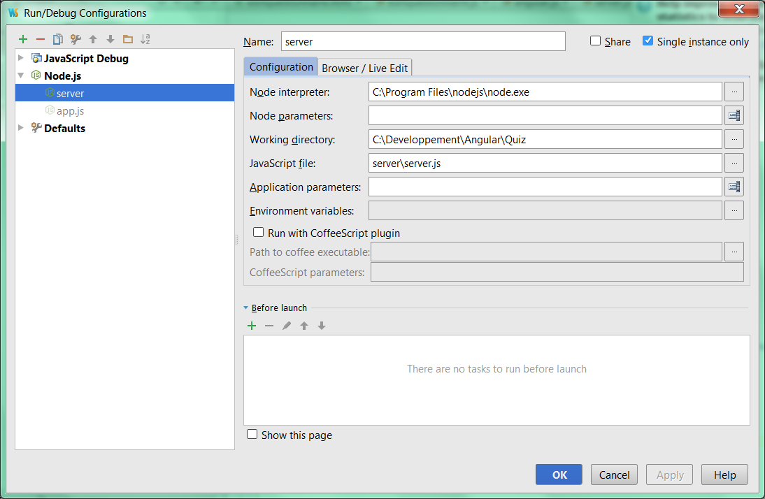
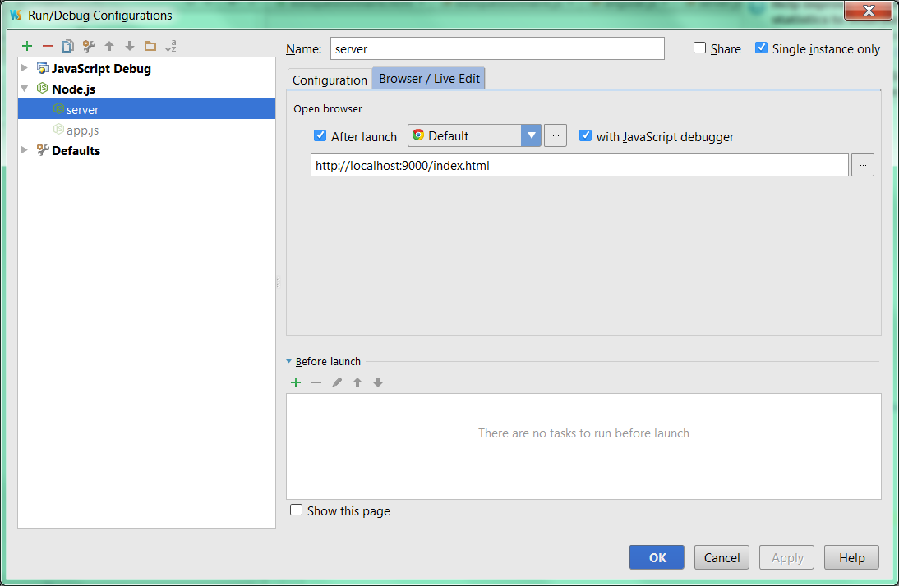
Node JS sur WebStorm
Notes:
Jeux olympiques de Mexico en 68
A votre avis, quelle était la hauteur maximale du saut en hauteur ? 2m22

Slide 91
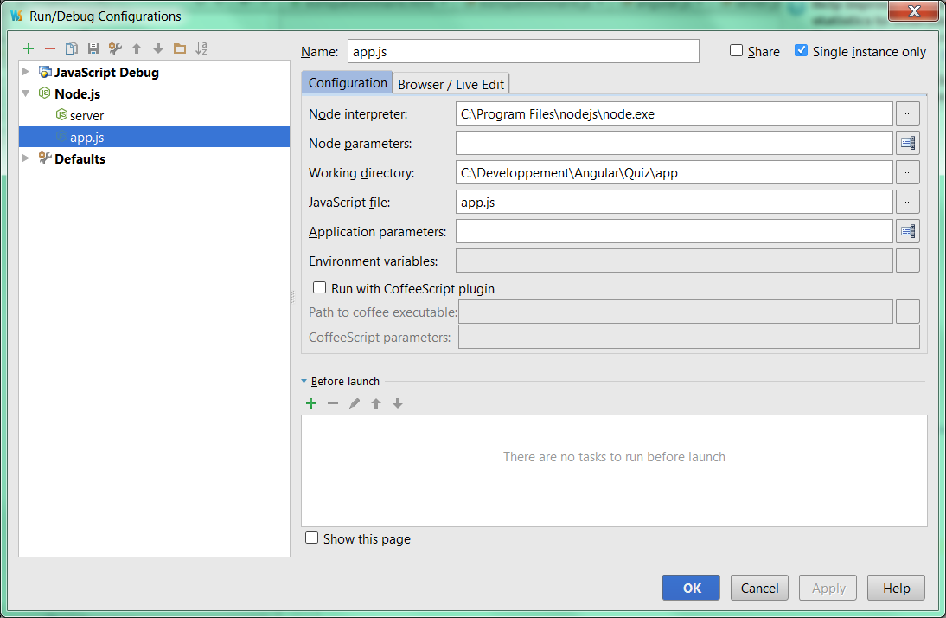
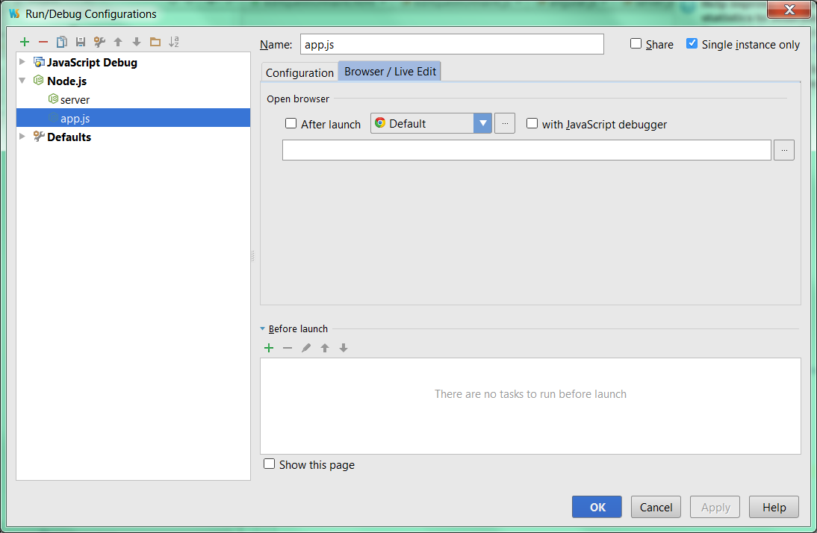
Angular piloté par Node JS sur WebStorm
Notes:
Jeux olympiques de Mexico en 68
A votre avis, quelle était la hauteur maximale du saut en hauteur ? 2m22

Slide 92
Node JS + express => serveur d’application
Installer : express, lodash et body-parser
npm install express
npm install lodash
npm install body-parser
Node JS
express
Server.js
Notes:
Jeux olympiques de Mexico en 68
A votre avis, quelle était la hauteur maximale du saut en hauteur ? 2m22

Slide 93
Fichier package.json
{
"name": "angular-seed",
…
"scripts": {
"postinstall": "bower install",
"prestart": "npm install",
"start": "node server/server.js",
"pretest": "npm install",
"test": "karma start karma.conf.js",
"test-single-run": "karma start karma.conf.js --single-run",
…
},
"dependencies": {
"body-parser": "^1.12.1",
"express": "^4.12.2",
"lodash": "^3.5.0"
}
}
Notes:
Jeux olympiques de Mexico en 68
A votre avis, quelle était la hauteur maximale du saut en hauteur ? 2m22

Slide 94
Fichier d’exécution express : server.js
"use strict";
var express = require('express');
var bodyParser = require('body-parser');
var _ = require('lodash');
var app = express();
app.use('/', express.static(__dirname + '/../app'));
app.use('/rest', bodyParser.json());
app.listen(9000);
app.get('/rest/myResource/:resourceId', function (req, res) {
res.json({
id: 1,
name: ‘javascript'
});
});
app.post('/rest/answer', function (req, res) {
res.json({
successes:1,
errors:1
});
});
Notes:
Jeux olympiques de Mexico en 68
A votre avis, quelle était la hauteur maximale du saut en hauteur ? 2m22

Slide 95
TP 4-1 : Installer Node JS/Express
Installer Node JS/Express
Créer un fichier server.js
Créer un service REST (GET) qui renvoie un objet contenant le message « Hello World »
Récupérer cet objet via le navigateur
Créer un service REST qui reçoit le nom de l’invité qui doit recevoir la bienvenue et qui renvoie un objet contenant la bienvenue (« Hello VISEO »)
Récupérer cet objet via le navigateur
Notes:
Jeux olympiques de Mexico en 68
A votre avis, quelle était la hauteur maximale du saut en hauteur ? 2m22

Slide 96
Notre premier appel au serveur
<script>
angular.module('notesApp', [])
.controller('MainCtrl', ['$http', function($http) {
var self = this;
self.items = [];
$http.get('/api/note').then(
function(response) {
self.items = response.data;
},
function(errResponse) {
console.error('Error while fetching notes');
}
);
}]);
</script>
Notes:
Jeux olympiques de Mexico en 68
A votre avis, quelle était la hauteur maximale du saut en hauteur ? 2m22

Slide 97
Anatomie d’une réponse
Champ | Description
headers | Information d’entête http
status | Code http de réponse (200 = Ok)
config | Données onfiguration
data | Données formant le corps de la réponses
Notes:
Jeux olympiques de Mexico en 68
A votre avis, quelle était la hauteur maximale du saut en hauteur ? 2m22

Slide 98
TP 4-2 : Brancher notre QCM au serveur
Créer les QCM sur le serveur
Ecrire un service REST qui les renvoie
Appeler le serveur à partir de notre service de gestion des QCM afin de récupérer cette liste
Notes:
Jeux olympiques de Mexico en 68
A votre avis, quelle était la hauteur maximale du saut en hauteur ? 2m22

Slide 99
Les promesses (promise)
xhrGET('/api/server-config', function(config) {
// Fetch the user information, if he's logged in
xhrGET('/api/' + config.USER_END_POINT, function(user) {
// Fetch the items for the user
xhrGET('/api/' + user.id + '/items', function(items) {
// Actually display the items here
});
});
});
$http.get('/api/server-config').then(function(configResponse) {
return $http.get('/api/' + configResponse.data.USER_END_POINT);
}).then(function(userResponse) {
return $http.get('/api/' + userResponse.data.id + '/items');
}).then(function(itemResponse) {
// Display items here
}, function(error) {
// Common error handling
});
Notes:
Jeux olympiques de Mexico en 68
A votre avis, quelle était la hauteur maximale du saut en hauteur ? 2m22

Slide 100
Principe d’une promesse
Est dans l’état
  Non résolue
  Résolue
Possède une méthode then() qui prend deux fonctions en paramètre
  La première est la fonction exécutée si la promesse est résolue avec succès
  La seconde est la fonction exécutée si la promesse est rejetée (elle est aussi considérée comme résolue)
La méthode then() renvoie… une nouvelle promesse !
  Dont la résolution est liée à la valeur retournée par la méthode de then() qui est reéllement appelée.
    Si c’est un objet autre qu’une promesse, la promesse est résolue avec succès
    Si c’est une promesse, le résultat dépend de la résolution de cette promesse intermédiaire…
Que de promesses !
Notes:
Jeux olympiques de Mexico en 68
A votre avis, quelle était la hauteur maximale du saut en hauteur ? 2m22

Slide 101
Un petit schéma pour comprendre (1/2)
promise
promise
OK
exécuté
promise
ifSuccess()
ifSuccess()
then
then
ifFailure()
ifFailure()
promise
promise
Notes:
Jeux olympiques de Mexico en 68
A votre avis, quelle était la hauteur maximale du saut en hauteur ? 2m22

Slide 102
Un petit schéma pour comprendre (2/2)
promise
OK
promise
ifSuccess()
then
ifFailure()
promise
OK
Notes:
Jeux olympiques de Mexico en 68
A votre avis, quelle était la hauteur maximale du saut en hauteur ? 2m22

Slide 103
Le service $q
Méthode | Description
defered = $q.defer() | Crée un « defered », c’est-à-dire un manipulateur de promesse
defered.promise | Promesse gérée par le « defered »
defered.resolve(value); | Provoque la résolution de la promesse gérée par le « defered »
defered.reject(reason); | Provoque le rejet de la promesse gérée par le « defered »
$q.reject(reason); | Construit une promesse automatiquement rejetée
$q.when(value); | Crée une promesse qui wrappe la valeur passée en paramètre (« promessifie la valeur ☺ passée en paramètre)
Notes:
Jeux olympiques de Mexico en 68
A votre avis, quelle était la hauteur maximale du saut en hauteur ? 2m22

Slide 104
Principe d’une promesse
On peut passer ne passer que la méthode de succès ou… d’erreur.
  Dans ce cas, succès comme erreur est propagée
Attention : une méthode d’échec peut retourner une valeur ou une autre promesse qui… réussit et donc retourner sur le flot de réussite !
  C’est un effet voulu par les concepteurs d’Angular ☺
Toutes les méthodes d’appel au serveur proposé par $http renvoient une promesse qui sera résolue au retour du serveur selon la réponse renvoyée par celui-ci
Notes:
Jeux olympiques de Mexico en 68
A votre avis, quelle était la hauteur maximale du saut en hauteur ? 2m22

Slide 105
Principe d’une promesse
On peut passer ne passer que la méthode de succès ou… d’erreur.
  Dans ce cas, succès comme erreur est propagée
Attention : une méthode d’échec peut retourner une valeur ou une autre promesse qui… réussit et donc retourner sur le flot de réussite !
  C’est un effet voulu par les concepteurs d’Angular ☺
Toutes les méthodes d’appel au serveur proposé par $http renvoient une promesse qui sera résolue au retour du serveur selon la réponse renvoyée par celui-ci
Notes:
Jeux olympiques de Mexico en 68
A votre avis, quelle était la hauteur maximale du saut en hauteur ? 2m22

Slide 106
TP 4-3 : Découpler le service de récupération de QCM
Faire deux services REST :
  Un qui ne renvoie que le nom de l’ensemble des QCM
  L’autre renvoie la description complète d’un unique QCM
A l’affichage de la liste des QCM, on utilise le premier service pour la populer
Chaque fois qu’un QCM est selectionné dans la liste, on charge sa description complète
Pour l’instant, on oublie le mode « édition » ☺
Notes:
Jeux olympiques de Mexico en 68
A votre avis, quelle était la hauteur maximale du saut en hauteur ? 2m22

Slide 107
$http.post : pour envoyer des données au serveur
angular.module('notesApp', [])
.controller('MainCtrl', ['$http', function($http) {
var self = this;
self.items = [];
self.newTodo = {};
var fetchTodos = function() {
return $http.get('/api/note').then(
function(response) {
self.items = response.data;
}, function(errResponse) {
console.error('Error while fetching notes');
});
};
fetchTodos();
self.add = function() {
$http.post('/api/note', self.newTodo)
.then(fetchTodos)
.then(function(response) {
self.newTodo = {};
});
};
}]);
Notes:
Jeux olympiques de Mexico en 68
A votre avis, quelle était la hauteur maximale du saut en hauteur ? 2m22

Slide 108
TP 4-4 : Calculer le résultat du QCM sur le serveur
Le service REST de récupération d’un QCM, ne renvoie plus les réponses
  Elles restent sur le serveur
Un troisième service REST de calcul du résultat est mise à disposition par le serveur
Lorsque le résultat doit être calculé, l’application front s’adresse au serveur
Notes:
Jeux olympiques de Mexico en 68
A votre avis, quelle était la hauteur maximale du saut en hauteur ? 2m22

Slide 109
Toutes les méthodes de $http
$http.get(url, [config])
$http.head(url, [config]);
$http.put(url, data, [config]);
$http.post(url, data, [config]);
$http.delete(url, [config]);
$http.jsonp(url, [config]);
$http.patch(url, data, [config]);
Notes:
Jeux olympiques de Mexico en 68
A votre avis, quelle était la hauteur maximale du saut en hauteur ? 2m22

Slide 110
Configuration des appels $http
{
method: string,
url: string,
params: object,
data: string or object,
headers: object,
xsrfHeaderName: string,
xsrfCookieName: string,
transformRequest: function transform(data, headersGetter)
or an array of functions,
transformResponse: function transform(data, headersGetter)
or an array of functions,
cache: boolean or Cache object,
timeout: number,
withCredentials: boolean
}
Notes:
Jeux olympiques de Mexico en 68
A votre avis, quelle était la hauteur maximale du saut en hauteur ? 2m22

Slide 111
Transformation $http
transformRequest: function(data, headers) {
var requestStr;
for (var key in data) {
if (requestStr) {
requestStr += '&' + key + '=' + data[key];
} else {
requestStr = key + '=' + data[key];
}
}
return requestStr;
}
Notes:
Jeux olympiques de Mexico en 68
A votre avis, quelle était la hauteur maximale du saut en hauteur ? 2m22

Slide 112
Définir un comportement par défaut pour $http
angular.module('notesApp', [])
.config(['$httpProvider', function($httpProvider) {
// Every POST data becomes jQuery style
$httpProvider.defaults.transformRequest.push(
function(data) {
var requestStr;
if (data) {
data = JSON.parse(data);
for (var key in data) {
if (requestStr) {
requestStr += '&' + key + '=' + data[key];
} else {
requestStr = key + '=' + data[key];
}
}
}
return requestStr;
});
// Set the content type to be FORM type for all post requests
// This does not add it for GET requests.
$httpProvider.defaults.headers.post['Content-Type'] ='application/x-www-form-urlencoded';
}]);
Notes:
Jeux olympiques de Mexico en 68
A votre avis, quelle était la hauteur maximale du saut en hauteur ? 2m22

Slide 113
Intercepteur $http
angular.module('notesApp', [])
.factory('MyLoggingInterceptor', ['$q', function($q) {
return {
request: function(config) {
console.log('Request made with ', config);
return config;
},
requestError: function(rejection) {
console.log('Request error due to ', rejection);
return $q.reject(rejection);
},
response: function(response) {
console.log('Response from server', response);
return response || $q.when(response);
},
responseError: function(rejection) {
console.log('Error in response ', rejection);
return $q.reject(rejection);
}
};
}])
.config(['$httpProvider', function($httpProvider) {
$httpProvider.interceptors.push('MyLoggingInterceptor');
}]);
Notes:
Jeux olympiques de Mexico en 68
A votre avis, quelle était la hauteur maximale du saut en hauteur ? 2m22

Slide 114
TP 4-5 : Interception des appels aux calcul des résultats
Histoire que des petits malins ne viennent pas appeler le service REST de calcul des résultats en utilisant directement le navigateur nous allons le « protéger » par un Token
Créer un service REST qui enregistre les données utilisateur. Au retour un Token est retourné par le serveur.
L’appel aux services REST
  Qui charge le QCM
  Qui calcule le résultat
est intercepté si aucun Token n’est défini.
Le serveur valide la validité du Token ou envoie un code d’erreur http 401 s’il n’est pas présent ou invalide.
Un Token est invalide tant qu’aucun résultat n’a été renvoyé et pendant 30mn après son émission.
Notes:
Jeux olympiques de Mexico en 68
A votre avis, quelle était la hauteur maximale du saut en hauteur ? 2m22

Slide 115
Les ressources RESTFul Angular
Exemple des cartes de crédit:
Un GET à “/user/123/card” retourne une list of cartes de credits pour cards pour le client 123.
Un GET à “/user/123/card/15” retourne la carte de credit d’ID 15 pour le cluent 123.
Un POST à “/user/123/card” avec la description de la carte dans les données POST crée une nouvelle carte de credit pour le client 123.
Un POST à “/user/123/card/15” avec la description de la carte dans les données POST mêt à jour la carte d’ID 15 du client 123.
Un DELETE à “/user/123/card/15” supprime la carte de credit d’ID 15 pour le client 123.
Notes:
Jeux olympiques de Mexico en 68
A votre avis, quelle était la hauteur maximale du saut en hauteur ? 2m22

Slide 116
Définition d’un service manipulant des ressources
<!DOCTYPE html>
<html lang="en" ng-app="quiz" >
<head>
<meta charset="utf-8">
<meta http-equiv="X-UA-Compatible">
<title>Quiz</title>
<meta name="description" content="">
<link rel="stylesheet" href="app.css">
</head>
<body>
…
<script src="bower_components/angular/angular.js"></script>
<script src="bower_components/angular-resource/angular-resource.js"></script>
<script src="app.js"></script>
</body>
</html>
myAppModule.factory('CreditCard', ['$resource', function($resource) {
return $resource('/user/:userId/card/:cardId',
{userId: 123, cardId: '@id'},
{charge: {method:'POST', params:{charge:true}, isArray:false});
}]);
Notes:
Jeux olympiques de Mexico en 68
A votre avis, quelle était la hauteur maximale du saut en hauteur ? 2m22

Slide 117
Protocole d’accès aux ressources
Fonction | Méthode http | URL | Valeur retournée
card.get({id:15}) | GET | /user/123/card/15 | JSON
card.save({}, ccard); | POST | /user/123/card + post(ccard) | JSON
card.save({id:15}, ccard); | POST | /user/123/card/15 + post(ccard) | JSON
card.query(); | GET | /user/123/card/15 | JSON[]
card.delete({id:15}) | DELETE | /user/123/card/15 | JSON
Notes:
Jeux olympiques de Mexico en 68
A votre avis, quelle était la hauteur maximale du saut en hauteur ? 2m22

Slide 118
Exemple d’utilisation des ressources
angular.module(‘cardsApp', [])
.controller('MainCtrl', [‘CreditCard', function(CreditCard) {
var self = this;
self.cards = CreditCard.query();
CreditCard.get({cardId: 456})
.$promise.then(
function(card) {
card.name = "J. Smith";
card.$save();
card.$charge({amount:9.99});
}
);
self.newCard = new CreditCard();
self.newCard.name = "E. Perrier";
self.newCard.$save();
}]);
Notes:
Jeux olympiques de Mexico en 68
A votre avis, quelle était la hauteur maximale du saut en hauteur ? 2m22

Slide 119
Quelques propriétés bien utiles
$promise
$resolved
CreditCard.get({cardId: 456})
.$promise.then(
function(card) {
card.name = "J. Smith";
card.$save();
card.$charge({amount:9.99});
}
);
<div class="loading-indicator" ng-if="!card.$resolved">
Loading…
</div>
<form ng-if="card.$resolved">
…
</form>
Notes:
Jeux olympiques de Mexico en 68
A votre avis, quelle était la hauteur maximale du saut en hauteur ? 2m22

Slide 120
TP 4-6 : Branchement du mode édition
Utiliser le service des ressources pour brancher le mode édition au serveur
  On doit pouvoir créer/sauvegarder une question avec ses réponses
  On doit pouvoir créer/sauvegarder un QCM
  On ne peut rajouter des questions sur un QCM que si son entête a été sauvegarder au préalable.
  On doit pouvoir supprimer une question une à une
  Les suppressions de réponses sont prises en compte quand la question est sauvegardée
  Il est possible de supprimer un QCM dans son entier
Notes:
Jeux olympiques de Mexico en 68
A votre avis, quelle était la hauteur maximale du saut en hauteur ? 2m22

Slide 121
Les filtres

Slide 122
Principe d’un filtre
Le filtre est une fonction qui reçoit une valeur en entrée et retourne une valeur en retour. Exemple:
  Objet => String
  String => String
  Objet => Objet
  Array => Array
Les filtres peuvent être utilisés directement dans la page en utilisant la syntaxe:
{{ valeur | filtre1 | filtre 2 }}
Les filtres peuvent être utilisés dans les controller et les services
Angular propose un jeu de filtres standard
On peut créer ses propres filtres
Notes:
Jeux olympiques de Mexico en 68
A votre avis, quelle était la hauteur maximale du saut en hauteur ? 2m22

Slide 123
Les filtres standard d’Angular pour les valeurs simples
<div ng-controller="FilterCtrl as ctrl">
<div>
Amount as a number: {{ctrl.amount | number}}
</div>
<div>
Total Cost as a currency: {{ctrl.totalCost | currency}}
</div>
<div>
Total Cost in INR: {{ctrl.totalCost | currency:'INR '}}
</div>
<div>
Shouting the name: {{ctrl.name | uppercase}}
</div>
<div>
Whispering the name: {{ctrl.name | lowercase}}
</div>
<div>
Start Time: {{ctrl.startTime | date:'medium'}}
</div>
</div>
Notes:
Jeux olympiques de Mexico en 68
A votre avis, quelle était la hauteur maximale du saut en hauteur ? 2m22

Slide 124
Les filtres standard d’Angular pour les tableaux
Nom du filtre | Description
limitTo:x | Retourne les x premiers éléments de la liste (x>0) ou les x derniers éléments de la liste (x<0)
orderBy:predicate:reverse | Trie le tableau en fonction d’un champ ou d’une liste des champs de chaque objet de la liste. Reverse indique dans quel sens le tri doit se faire
fitler:value | Retourne une partie de la liste. Celle qui: Si value est une chaine de car, les objets sont ceux dont au moins un des champs contient en value en segment Si value est un objet, les champs de value sont comparés un à un avec ceux de chaque objet. Ceux qui correspondent à tous les champs de value sont retournés Si value est une fonction, celle-ci est exécutée pour chaque objet de la liste. Si le retour est « true » au sens JS, l’objet est conservé
Notes:
Jeux olympiques de Mexico en 68
A votre avis, quelle était la hauteur maximale du saut en hauteur ? 2m22

Slide 125
Exemple d’utilisation de filtre sur tableaux
<ul>
<li ng-repeat="note in ctrl.notes |
filter:ctrl.filterOptions[ctrl.currentFilter] |
orderBy:ctrl.sortOrder |
limitTo:5">
{{note.label}} - {{note.type}} - {{note.done}}
</li>
</ul>
<script type="text/javascript">
angular.module('filtersApp', [])
.controller('FilterCtrl', [function() {
this.notes = [
{label: 'FC Todo', type: 'chore', done: false},
…
{label: 'TF Todo', type: 'fun', done: false}
];
this.sortOrder = ['+type', '-label'];
this.filterOptions = {
"string": ‘FC',
"object": {done: false, label: 'C'},
"function": function(note) {
return note.type === 'task' && note.done === false;
}
};
this.currentFilter = 'string';
}]);
</script>
Notes:
Jeux olympiques de Mexico en 68
A votre avis, quelle était la hauteur maximale du saut en hauteur ? 2m22

Slide 126
Utilisation d’un filtre dans un service ou un controller
angular.module('myModule', [])
.controller('MyCtrl', ['currencyFilter',
function(currencyFilter) {
var self = this;
self.value = 1234;
self.amount = currencyFilter(1234);
}]);
angular.module('myModule', [])
.controller('MyCtrl', [‘filterFilter',
function(filterFilter) {
var self = this;
self.array = [‘pierre‘, ‘paul‘, ‘jacques'];
self.puser = filterFilter(self.array, ‘p‘);
}]);
Notes:
Jeux olympiques de Mexico en 68
A votre avis, quelle était la hauteur maximale du saut en hauteur ? 2m22

Slide 127
Créer un nouveau filtre
<script type="text/javascript">
angular.module('filtersApp', [])
.filter('timeAgo', [function() {
var ONE_MINUTE = 1000 * 60;
var ONE_HOUR = ONE_MINUTE * 60;
var ONE_DAY = ONE_HOUR * 24;
var ONE_MONTH = ONE_DAY * 30;
return function(ts) {
var currentTime = new Date().getTime();
var diff = currentTime - ts;
if (diff < ONE_MINUTE) {
return 'seconds ago';
} else if (diff < ONE_HOUR) {
return 'minutes ago';
} else if (diff < ONE_DAY) {
return 'hours ago';
} else if (diff < ONE_MONTH) {
return 'days ago';
} else {
return 'months ago';
}
};
}]);
</script>
Notes:
Jeux olympiques de Mexico en 68
A votre avis, quelle était la hauteur maximale du saut en hauteur ? 2m22

Slide 128
Passer des paramètres à un filtre
<script type="text/javascript">
angular.module('filtersApp', [])
.filter('timeAgo', [function() {
…
return function(ts, ignoreSeconds, ignoreHours) {
….
};
}]);
</script>
Sur la page:
{{ctrl.startTime | timeAgo:true:false}}
Notes:
Jeux olympiques de Mexico en 68
A votre avis, quelle était la hauteur maximale du saut en hauteur ? 2m22

Slide 129
TP 5-1 : Filtrage des QCM
Créer un filtre qui permette de lister les QCM
  Tous
  Auquel on a répondu
  Auquel on n’a pas répondu
Ajouter des boutons « Tous », « Répondus », « Non répondus » sous la liste des questionnaires
Utiliser le filtre pour filtrer la liste en fonction des boutons qui ont été sélectionnés
Notes:
Jeux olympiques de Mexico en 68
A votre avis, quelle était la hauteur maximale du saut en hauteur ? 2m22

Slide 130
Les routes

Slide 131
Jouer avec les URLs sur une SPA ?
Eh oui, grâce aux « Hash URLs »
L’URL sert de « paramètre » pour Angular pour constituer une partie de sa page
On peut ainsi « bookmarker » une certaine configuration de page
L’historique fonctionne
La partie de la page qui dépend de l’URL est marqué par la directive ng-view
On ne peut en avoir qu’une seule par page
Son contenu est décidé par la « route » sélectionnée
Notes:
Jeux olympiques de Mexico en 68
A votre avis, quelle était la hauteur maximale du saut en hauteur ? 2m22

Slide 132
L’utilisation des « Hash URL »
Notes:
Jeux olympiques de Mexico en 68
A votre avis, quelle était la hauteur maximale du saut en hauteur ? 2m22

Slide 133
Utiliser les routes (1/2)
<html>
<head>
<title>AngularJS Routing</title>
<script src="https://ajax.googleapis.com/ajax/libs/angularjs/1.2.19/angular.js">
</script>
<script src="https://ajax.googleapis.com/ajax/libs/angularjs/1.2.19/angular-route.js">
</script>
</head>
<body ng-app="routingApp">
<h2>AngularJS Routing Application</h2>
<ul>
<li><a href="#/">Default Route</a></li>
<li><a href="#/second">Second Route</a></li>
<li><a href="#/asdasdasd">Nonexistent Route</a></li>
</ul>
<div ng-view></div>
…
Notes:
Jeux olympiques de Mexico en 68
A votre avis, quelle était la hauteur maximale du saut en hauteur ? 2m22

Slide 134
Utiliser les routes (2/2)
<script type="text/javascript">
angular.module('routingApp', ['ngRoute'])
.config(['$routeProvider', function($routeProvider) {
$routeProvider
.when('/', {
template: '<h5>This is the default route</h5>'
})
.when('/second', {
template: '<h5>This is the second route</h5>'
})
.otherwise({redirectTo: '/'});
}]);
</script>
</body>
</html>
Notes:
Jeux olympiques de Mexico en 68
A votre avis, quelle était la hauteur maximale du saut en hauteur ? 2m22

Slide 135
Options de routage
$routeProvider.when(url, {
template: string,
templateUrl: string,
controller: string, function or array,
controllerAs: string,
resolve: object<key, function>
});
Notes:
Jeux olympiques de Mexico en 68
A votre avis, quelle était la hauteur maximale du saut en hauteur ? 2m22

Slide 136
Sélection du controller
$routeProvider.when('/test', {
template: '<h1>Test Route</h1>',
controller: ['$window', function($window) {
Console.log('Test route has been loaded!');
}]
});
$routeProvider.when('/test', {
template: '<h1>Test Route</h1>',
controller: 'MyCtrl as ctrl'
});
$routeProvider.when('/test', {
template: '<h1>Test Route</h1>',
controller: 'MyCtrl',
controllerAs: 'ctrl'
});
Notes:
Jeux olympiques de Mexico en 68
A votre avis, quelle était la hauteur maximale du saut en hauteur ? 2m22

Slide 137
Compléments
Cas particuliers
Choisir dynamiquement une route avec $location
$routeProvider.when('/new', {
template: '<h1>New Route</h1>'
});
$routeProvider.when('/old', {
redirectTo: '/new'
});
$location.path('/login');
$location.replace();
Notes:
Jeux olympiques de Mexico en 68
A votre avis, quelle était la hauteur maximale du saut en hauteur ? 2m22

Slide 138
Routes et résolutions
angular.module('resolveApp', ['ngRoute'])
.value('Constant', {MAGIC_NUMBER: 42})
.config(['$routeProvider', function($routeProvider) {
$routeProvider.when('/', {
template: '<h1>Main Page, no resolves</h1>'
}).when('/protected', {
template: '<h2>Protected Page</h2>',
resolve: {
immediate: ['Constant', function(Constant) {
return Constant.MAGIC_NUMBER * 4;
}],
async: ['$http', function($http) {
return $http.get('/api/hasAccess');
}]
},
controller: ['$log', 'immediate', 'async',
function($log, immediate, async) {
$log.log('Immediate is ', immediate);
$log.log('Server returned for async', async);
}]
});
}]);
Notes:
Jeux olympiques de Mexico en 68
A votre avis, quelle était la hauteur maximale du saut en hauteur ? 2m22

Slide 139
Paramétrage de routage
angular.module('resolveApp', ['ngRoute'])
.config(['$routeProvider', function($routeProvider) {
$routeProvider.when('/', {
template: '<h1>Main Page</h1>'
}).when('/detail/:detId', {
template: '<h2>Loaded {{myCtrl.detailId}}' +
' and query String is {{myCtrl.qStr}}</h2>',
controller: ['$routeParams', function($routeParams) {
this.detailId = $routeParams.detId;
this.qStr = $routeParams.q;
}],
controllerAs: 'myCtrl'
});
}]);
Notes:
Jeux olympiques de Mexico en 68
A votre avis, quelle était la hauteur maximale du saut en hauteur ? 2m22

Slide 140
Mode HTML5 : utiliser les routes sans le « Hash URL »
Notes:
Jeux olympiques de Mexico en 68
A votre avis, quelle était la hauteur maximale du saut en hauteur ? 2m22

Slide 141
Mode HTML5 : côté Front
<html>
<head>
<base href="/app" />
</head>
</html>
angular.module('myHtml5App', ['ngRoute'])
.config(['$locationProvider', '$routeProvider',
function($locationProvider, $routeProvider) {
$locationProvider.html5Mode(true);
//Optional
$locationProvider.hashPrefix('!');
// Tout le reste comme avant
}]);
Notes:
Jeux olympiques de Mexico en 68
A votre avis, quelle était la hauteur maximale du saut en hauteur ? 2m22

Slide 142
Mode HTML5 : côté serveur
var express = require('express'),
url = require('url');
var app = express();
// express configuration here
var INDEX_HTML = fs.readFileSync(
__dirname + '/index.html', 'utf-8');
var ACCEPTABLE_URLS = ['/first/page', '/second/page'];
app.use(function(req, res, next) {
var parts = url.parse(req.url);
for (var i = 0; i < ACCEPTABLE_URLS.length; i++) {
if (parts.pathname.indexOf(ACCEPTABLE_URLS[i]) === 0) {
// C’est une route qu’on connait
return res.send(200, INDEX_HTML);
}
}
return next();
});
// Other routes
Notes:
Jeux olympiques de Mexico en 68
A votre avis, quelle était la hauteur maximale du saut en hauteur ? 2m22

Slide 143
TP 6-1 : Découper notre grosse page qui fait tout en plusieurs partie
Séparer le mode édition du mode normal
Dans le mode « normal »
  Une première page ne présente que la liste des QCM.
  Quand on en sélectionne un, la page liste est remplacée par la page qui présente un QCM particulier
  Utiliser la résolution pour ne remplacer la liste que lorsque le QCM est chargé
Notes:
Jeux olympiques de Mexico en 68
A votre avis, quelle était la hauteur maximale du saut en hauteur ? 2m22

Slide 144
Tester avec Angular

Slide 145
Karma et Jasmine
Karma est l’exécuteur de test
Jasmine est le framework de test
npm install karma
npm install karma-jasmine karma-chrome-launcher
karma start myconf.js
Notes:
Jeux olympiques de Mexico en 68
A votre avis, quelle était la hauteur maximale du saut en hauteur ? 2m22

Slide 146
Configuration Karma
// File: karma.conf.js
// Karma configuration
module.exports = function(config) {
config.set({
// base path that will be used to resolve files and exclude
basePath: '',
// testing framework to use (jasmine/mocha/qunit/...)
frameworks: ['jasmine'],
// list of files / patterns to load in the browser
files: [
'angular.min.js',
'angular-mocks.js',
'controller.js',
'simpleSpec.js',
'controllerSpec.js'
],
// list of files / patterns to exclude
exclude: [],
// web server port
port: 8080,
// level of logging possible values: LOG_DISABLE || LOG_ERROR ||LOG_WARN || LOG_INFO || LOG_DEBUG
logLevel: config.LOG_INFO,
// enable / disable watching file and executing tests whenever any file changes
autoWatch: true,
// Start these browsers, currently available:
// - Chrome
…
// - IE (only Windows)
browsers: ['Chrome'],
// Continuous Integration mode
// if true, it captures browsers, runs tests, and exits
singleRun: false
});
Notes:
Jeux olympiques de Mexico en 68
A votre avis, quelle était la hauteur maximale du saut en hauteur ? 2m22

Slide 147
Un test Jasmine
describe('My Function', function() {
var t;
// Similar to setup
beforeEach(function() {
t = true;
});
afterEach(function() {
t = null;
});
it('should perform action 1', function() {
expect(t).toBeTruthy();
});
it('should perform action 2', function() {
var expectedValue = true;
expect(t).toEqual(expectedValue);
});
});
Notes:
Jeux olympiques de Mexico en 68
A votre avis, quelle était la hauteur maximale du saut en hauteur ? 2m22

Slide 148
Les matchers Jasmine
Matchers | Description
toEqual(val) | Comparaison champ à champ. Tous doivent être égaux
toBe(val) | Les deux références doivent pointer vers le même objet
toBeTruthy() | La valeur testée doit être évaluée par Javascript comme étant fausse
toBeFalsy() | La valeur testée doit être évaluée par Javascript comme étant vraie
toBeDefined() | Vérifie que la valeur testée doit être évaluée par Javascript comme définie
toBeUndefined() | Vérifie que la référence testée n’existe pas ou est positionné à undefined
toBeNull() | Vérifie de la référence testée existe bien, mais est positionné à null
toContain(val) | Vérifie que le tableau testé contient l’élément passé en paramètre
toMatch(expr) | Vérifie que la chaîne de caractères testées, matche avec un l’expression régulière passée en paramètre
Notes:
Jeux olympiques de Mexico en 68
A votre avis, quelle était la hauteur maximale du saut en hauteur ? 2m22

Slide 149
Tester un controller (1/2)
Le code du controller
angular.module('notesApp', [])
.controller('ListCtrl', [function() {
var self = this;
self.items = [
{id: 1, label: 'First', done: true},
{id: 2, label: 'Second', done: false}
];
self.getDoneClass = function(item) {
return {
finished: item.done,
unfinished: !item.done
};
};
Notes:
Jeux olympiques de Mexico en 68
A votre avis, quelle était la hauteur maximale du saut en hauteur ? 2m22

Slide 150
Tester un controller (2/2)
Le code du test jasmine
describe('Controller: ListCtrl', function() {
// Instantiate a new version of my module before each test
beforeEach(module('notesApp'));
var ctrl;
// Before each unit test, instantiate a new instance of the controller
beforeEach(inject(function($controller) {
ctrl = $controller('ListCtrl');
}));
it('should have items available on load', function() {
expect(ctrl.items).toEqual([
{id: 1, label: 'First', done: true},
{id: 2, label: 'Second', done: false}
]);
});
it('should have highlight items based on state', function() {
var item = {id: 1, label: 'First', done: true};
var actualClass = ctrl.getDoneClass(item);
expect(actualClass.finished).toBeTruthy();
expect(actualClass.unfinished).toBeFalsy();
item.done = false;
actualClass = ctrl.getDoneClass(item);
expect(actualClass.finished).toBeFalsy();
expect(actualClass.unfinished).toBeTruthy();
});
});
Notes:
Jeux olympiques de Mexico en 68
A votre avis, quelle était la hauteur maximale du saut en hauteur ? 2m22

Slide 151
TP 7-1 Nos premiers tests
Faire des tests automatisés sur la version de l’application qui n’est pas connectée au serveur pour tous les controllers du mode normal
Notes:
Jeux olympiques de Mexico en 68
A votre avis, quelle était la hauteur maximale du saut en hauteur ? 2m22

Slide 152
Utiliser des Mocks
Les mocks sont des objets qui simulent des objets de notre écosystème
  Comme le navigateur par exemple
Angular propose un framework de Mocks
  angular-mock.js
Des Mocks sont proposés pour tous les objets Angular JS qui ne peuvent être intégrés facilement dans les tests
  $location
  $window
  $http
On peut créer ses propres Mocks
Notes:
Jeux olympiques de Mexico en 68
A votre avis, quelle était la hauteur maximale du saut en hauteur ? 2m22

Slide 153
Configuration karma pour utiliser les Mocks
module.exports = function(config) {
config.set({
basePath: '',
frameworks: ['jasmine'],
files: [
'angular.min.js',
'angular-mocks.js',
'*.js'
],
exclude: [],
port: 8080,
logLevel: config.LOG_INFO,
autoWatch: true,
browsers: ['Chrome'],
singleRun: false
});
};
Notes:
Jeux olympiques de Mexico en 68
A votre avis, quelle était la hauteur maximale du saut en hauteur ? 2m22

Slide 154
Exemple : mocker $location
angular.module('notesApp', [])
.controller('SimpleCtrl', ['$location', function($location) {
var self = this;
self.navigate = function() {
$location.path('/some/where/else');
};
}]);
describe('SimpleCtrl', function() {
beforeEach(module('notesApp'));
var ctrl, $loc;
beforeEach(inject(function($controller, $location) {
ctrl = $controller('SimpleCtrl');
$loc = $location;
}));
it('should navigate away from the current page', function() {
$loc.path('/here');
ctrl.navigate();
expect($loc.path()).toEqual('/some/where/else');
});
});
Notes:
Jeux olympiques de Mexico en 68
A votre avis, quelle était la hauteur maximale du saut en hauteur ? 2m22

Slide 155
Exemple : créer son Mock de service (1/3)
A mocker
angular.module('notesApp1', [])
.factory('ItemService', [function() {
var items = [
{id: 1, label: 'Item 0'},
{id: 2, label: 'Item 1'}
];
return {
list: function() {
return items;
},
add: function(item) {
items.push(item);
}
};
}])
.controller('ItemCtrl', ['ItemService', function(ItemService) {
var self = this;
self.items = ItemService.list();
}]);
A tester
Notes:
Jeux olympiques de Mexico en 68
A votre avis, quelle était la hauteur maximale du saut en hauteur ? 2m22

Slide 156
Exemple : créer son Mock de service (2/3): inline Mock
describe('ItemCtrl with inline mock', function() {
beforeEach(module('notesApp1'));
var ctrl, mockService;
beforeEach(module(function($provide) {
mockService = {
list: function() {
return [{id: 1, label: 'Mock'}];
}
};
$provide.value('ItemService', mockService);
}));
beforeEach(inject(function($controller) {
ctrl = $controller('ItemCtrl');
}));
it('should load mocked out items', function() {
expect(ctrl.items).toEqual([{id: 1, label: 'Mock'}]);
});
});
Notes:
Jeux olympiques de Mexico en 68
A votre avis, quelle était la hauteur maximale du saut en hauteur ? 2m22

Slide 157
Exemple : créer son Mock de service (3/3): faire son module de Mock
angular.module('notesApp1Mocks', [])
.factory('ItemService', [function() {
return {
list: function() {
return [{id: 1, label: 'Mock'}];
}
};
}]);
describe('ItemCtrl With global mock', function() {
var ctrl;
beforeEach(module('notesApp1'));
beforeEach(module('notesApp1Mocks'));
beforeEach(inject(function($controller) {
ctrl = $controller('ItemCtrl');
}));
it('should load mocked out items', function() {
expect(ctrl.items).toEqual([{id: 1, label: 'Mock'}]);
});
});
Notes:
Jeux olympiques de Mexico en 68
A votre avis, quelle était la hauteur maximale du saut en hauteur ? 2m22

Slide 158
Espionner les accès à un service
describe('ItemCtrl with spies', function() {
beforeEach(module('notesApp1'));
var ctrl, itemService;
beforeEach(inject(function($controller, ItemService) {
spyOn(ItemService, 'list').andCallThrough();
itemService = ItemService;
ctrl = $controller('ItemCtrl');
}));
it('should load mocked out items', function() {
expect(itemService.list).toHaveBeenCalled();
expect(itemService.list.callCount).toEqual(1);
expect(ctrl.items).toEqual([
{id: 1, label: 'Item 0'},
{id: 2, label: 'Item 1'}
]);
});
});
Notes:
Jeux olympiques de Mexico en 68
A votre avis, quelle était la hauteur maximale du saut en hauteur ? 2m22

Slide 159
Espionner et mocker
describe('ItemCtrl with SpyReturn', function() {
beforeEach(module('notesApp1'));
var ctrl, itemService;
beforeEach(inject(function($controller, ItemService) {
spyOn(ItemService, 'list')
.andReturn([{id: 1, label: 'Mock'}]);
itemService = ItemService;
ctrl = $controller('ItemCtrl');
}));
it('should load mocked out items', function() {
expect(itemService.list).toHaveBeenCalled();
expect(itemService.list.callCount).toEqual(1);
expect(ctrl.items).toEqual([{id: 1, label: 'Mock'}]);
});
});
Notes:
Jeux olympiques de Mexico en 68
A votre avis, quelle était la hauteur maximale du saut en hauteur ? 2m22

Slide 160
Tester des appels au serveur (1/2)
Le controller à tester
angular.module('serverApp', [])
.controller('MainCtrl', ['$http', function($http) {
var self = this;
self.items = [];
self.errorMessage = '';
$http.get('/api/note').then(function(response) {
self.items = response.data;
}, function(errResponse) {
self.errorMessage = errResponse.data.msg;
});
}]);
Notes:
Jeux olympiques de Mexico en 68
A votre avis, quelle était la hauteur maximale du saut en hauteur ? 2m22

Slide 161
Tester des appels au serveur (2/2)
describe('MainCtrl Server Calls', function() {
beforeEach(module('serverApp'));
var ctrl, mockBackend;
beforeEach(inject(function($controller, $httpBackend) {
mockBackend = $httpBackend;
mockBackend.expectGET('/api/note')
.respond([{id: 1, label: 'Mock'}]);
ctrl = $controller('MainCtrl');
// At this point, a server request will have been made
}));
it('should load items from server', function() {
// Initially, before the server responds, the items should be empty
expect(ctrl.items).toEqual([]);
// Simulate a server response
mockBackend.flush();
expect(ctrl.items).toEqual([{id: 1, label: 'Mock'}]);
});
afterEach(function() {
// Ensure that all expects set on the $httpBackend were actually called
mockBackend.verifyNoOutstandingExpectation();
// Ensure that all requests to the server have actually responded (using flush())
mockBackend.verifyNoOutstandingRequest();
});
});
whenGET à la place de expectGET permet de na pas obliger à l’appel au serveur ☺
Notes:
Jeux olympiques de Mexico en 68
A votre avis, quelle était la hauteur maximale du saut en hauteur ? 2m22

Slide 162
Tester avec l’intégration à un service (1/2)
angular.module('serverApp2', [])
.controller('MainCtrl', ['NoteService',
function(NoteService) {
var self = this;
self.items = [];
self.errorMessage = '';
NoteService.query().then(function(response) {
self.items = response.data;
}, function(errResponse) {
self.errorMessage = errResponse.data.msg;
});
}])
.factory('NoteService', ['$http', function($http) {
return {
query: function() {
return $http.get('/api/note');
}
};
}]);
Notes:
Jeux olympiques de Mexico en 68
A votre avis, quelle était la hauteur maximale du saut en hauteur ? 2m22

Slide 163
Tester avec l’intégration à un service (2/2)
describe('Server App Integration', function() {
beforeEach(module('serverApp2'));
var ctrl, mockBackend;
beforeEach(inject(function($controller, $httpBackend) {
mockBackend = $httpBackend;
mockBackend.expectGET('/api/note')
.respond(404, {msg: 'Not Found'});
ctrl = $controller('MainCtrl');
// At this point, a server request will have been made
}));
it('should handle error while loading items', function() {
// Initially, before the server responds, the items should be empty
expect(ctrl.items).toEqual([]);
// Simulate a server response
mockBackend.flush();
// No items from server, only an error. So items should still be empty
expect(ctrl.items).toEqual([]);
// and check the error message
expect(ctrl.errorMessage).toEqual('Not Found');
});
afterEach(function() {
// Ensure that all expects set on the $httpBackend were actually called
mockBackend.verifyNoOutstandingExpectation();
// Ensure that all requests to the server have actually responded (using flush())
mockBackend.verifyNoOutstandingRequest();
});
});
On peut armer les appels pour les autres méthodes : getPOST, getPUT, getDELETE, etc. Même chose pour when
Notes:
Jeux olympiques de Mexico en 68
A votre avis, quelle était la hauteur maximale du saut en hauteur ? 2m22

Slide 164
TP 7-2 Des tests un peu plus poussées
Faire des tests automatisés sur la version de connectée au serveur pour tous les controllers du mode normal
Notes:
Jeux olympiques de Mexico en 68
A votre avis, quelle était la hauteur maximale du saut en hauteur ? 2m22

Slide 165
Directives

Slide 166
Les directives ont deux intérêts
Ajouter du comportement
Créer des composants réutilisables
Notes:
Jeux olympiques de Mexico en 68
A votre avis, quelle était la hauteur maximale du saut en hauteur ? 2m22

Slide 167
Une alternative aux directives : ng-include
<div class="stock-dash">
Name: <span class="stock-name" ng-bind="stock.name"></span>
Price: <span class="stock-price" ng-bind="stock.price | currency"></span>
Percentage Change:<span class="stock-change" ng-bind="mainCtrl.getChange(stock) + '%'">
</span>
</div>
stock.html
index.html
<html>
<head>
<title>Stock Market App</title>
</head>
<body ng-app="stockMarketApp">
<div ng-controller="MainCtrl as mainCtrl">
<h3>List of Stocks</h3>
<div ng-repeat="stock in mainCtrl.stocks">
<div ng-include="mainCtrl.stockTemplate">
</div>
</div>
</div>
<script src="http://code.angularjs.org/1.2.16/angular.js"></script>
<script src="app.js"></script>
</body>
</html>
<div ng-include=" ‘stock.html‘ ">
</div>
vaut : « stock.html »
Notes:
Jeux olympiques de Mexico en 68
A votre avis, quelle était la hauteur maximale du saut en hauteur ? 2m22

Slide 168
Une alternative aux directives : ng-switch
<div ng-switch="mainCtrl.currentTab">
<div ng-switch-when="tab1">
Tab 1 is selected
</div>
<div ng-switch-when="tab2">
Tab 2 is selected
</div>
<div ng-switch-when="tab3">
Tab 3 is selected
</div>
<div ng-switch-default>
No known tab selected
</div>
</div>
Une valeur, pas une expression !
Notes:
Jeux olympiques de Mexico en 68
A votre avis, quelle était la hauteur maximale du saut en hauteur ? 2m22

Slide 169
C’est fini !

Slide 170

Des questions ?

Slide 171





Les livres, les blogs, les sites …

Slide 172
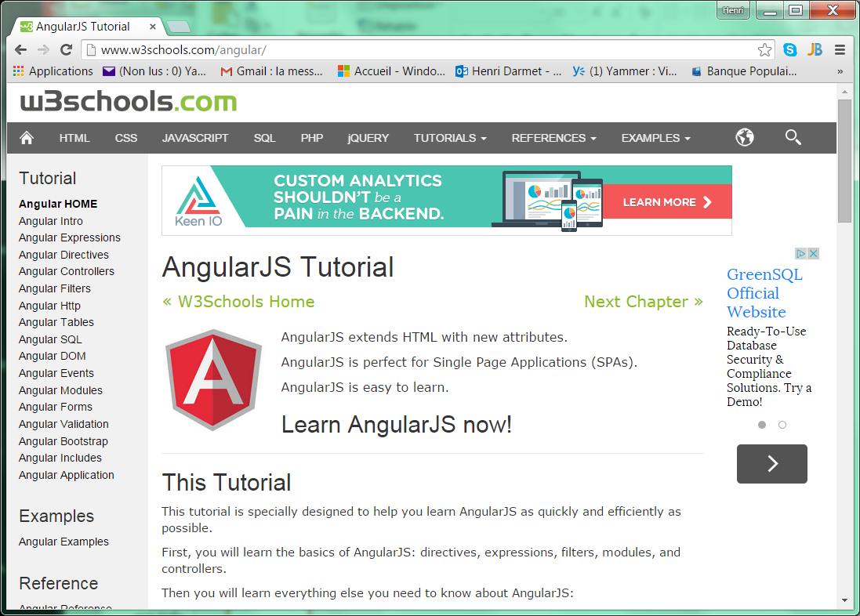
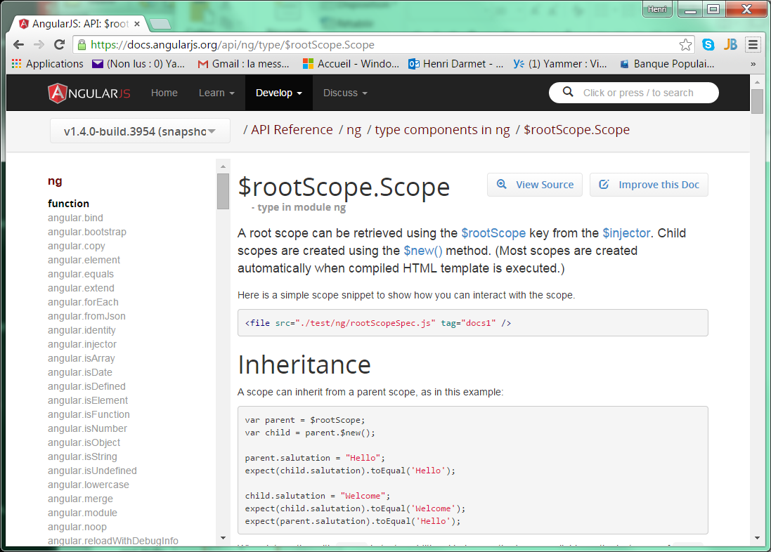
Les livres, les blogs, les sites …

Slide 173

Merci !
Notes:
Si on a le temps, faire une petite rétro...

